Slide 1
Kubernetes导入培训
张晓宇

Slide 2
Agenda
什么是Kubernetes
Kubernetes是什么

Slide 3
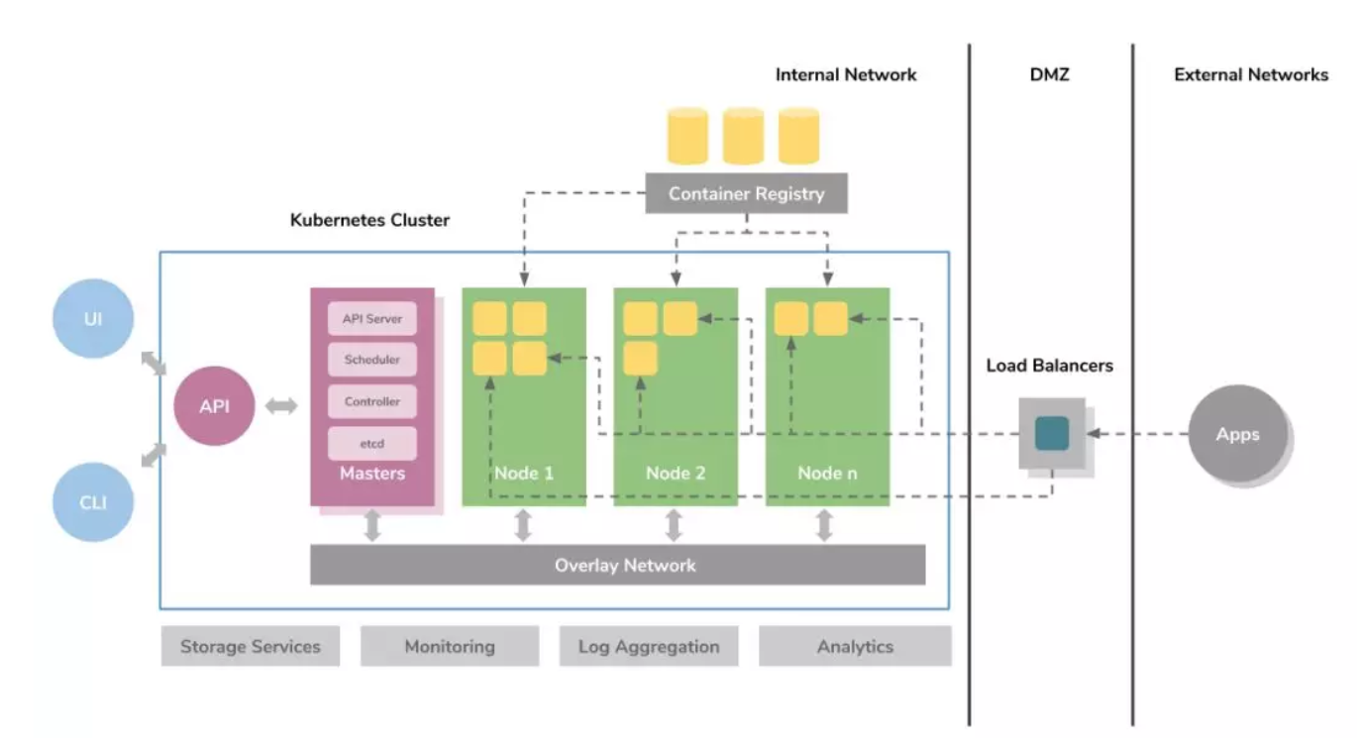
什么是kubernetes
Kubernetes 是一个容器调度系统。其主要包括：master，worker node（简称node）。Kubernetes需配合etcd，网络插件（如calico，flannel等）以及其他一些关联组建才能提供完善的容器调度服务。

Slide 4
Kubernetes是什么
CNCF生态的核心项目，和其他CNCF项目共同组成云原生生态圈（https://www.cncf.io/projects/）
三大主流的容器编排系统之一，但是市场份额远超另外两者（cloudfoundry， mesos）之和。
代码库：https://github.com/kubernetes/kubernetes
文档：https://kubernetes.io/
论坛：https://groups.google.com/forum/?pli=1#!forum/kubernetes-dev
社区：https://github.com/kubernetes/community

Slide 5
Kubernetes的部署
https://kubernetes.io/docs/setup/pick-right-solution/
部署：
https://v1-6.docs.kubernetes.io/docs/getting-started-guides/centos/centos_manual_config/
https://kubernetes.io/docs/getting-started-guides/minikube/
https://kubernetes.io/docs/getting-started-guides/fedora/flannel_multi_node_cluster/
https://kubernetes.io/docs/getting-started-guides/kubespray/
开发调试：
https://stackoverflow.com/questions/33953254/what-is-hyperkube
部署的脚本用ansible，如您所说，可以参看openshift 的部署脚本，您这儿有没有部署openshift的脚本呢： https://docs.openshift.org/latest/install_config/install/advanced_install.html#install-config-install-advanced-install

Slide 6
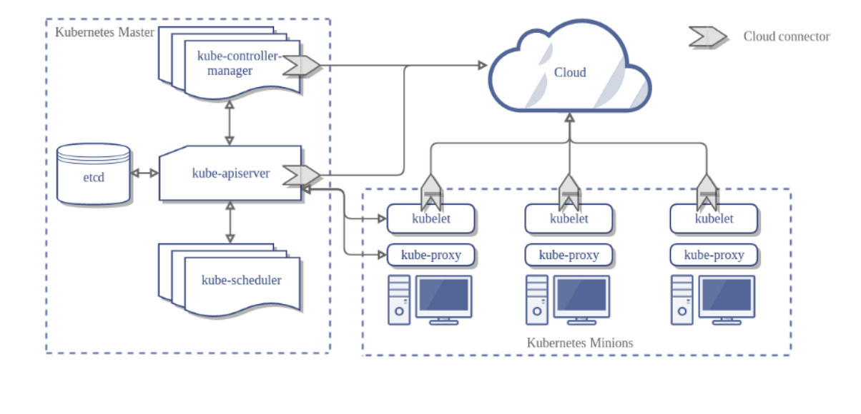
Kubernetes的基本组件

Slide 7
通信
https://kubernetes.io/docs/concepts/cluster-administration/networking/
pod和pod之间如何通信？
Kubernetes需要安装网络插件，这里可以是flannel，calico等。它的作用是建立一个overlay的网络类型。网络插件会给每个pod分配一个局域网的ip。pod与pod之间在一个相同的网段中，可以直接相互访问。

Slide 8
Kubernetes研发规模
一般研究k8s技术，有多少工程师一起研究
这个应该分为研发kubernetes系统开发/kubernetes上应用。
Kubernetes系统开发，大概需要20人左右。每个人专注1-2个kubernetes sig：Special Interest Groups（https://github.com/kubernetes/community/blob/master/sig-list.md）组即可。
Kubernetes应用，人数大概几名专注部署，应用模版开发，故障排除的工程师即可。

Slide 9
Kubernetes的监控
k8s的监控系统 能够报警吗？比如微信公众号，或有这样的接口，让我们自己开发
Kubernetes虽然自身也有cadivisor组件发布event事件。但是做成商业级别的报警和监控还需要配套的组件共同完成。
Heapster
https://prometheus.io/
微信公众号这类接口，暂时不了解。

Slide 10
Kubernetes日志
可以怎样倒出每个pod内的日志？ kubectl logs 命令如果要看最后200行，或全部的日志用什么命令？
pod的日志，event可以查看kubelet组件上的日志。红帽系列系统的可以使用journalctl命令。Ubuntu系列系统直接读取pod所在节点上系统日志。
由于kubernetes的api接口是直接可以访问的。与监控一样通过一些组件也可以获取日志，并分类显示出来。如efk： https://kubernetes.io/docs/tasks/debug-application-cluster/logging-elasticsearch-kibana/

Slide 11
troubleshooting
有哪些帮助trouble shooting的常用命令？
应用： https://kubernetes.io/docs/tasks/debug-application-cluster/debug-application/
系统： https://kubernetes.io/docs/tasks/debug-application-cluster/debug-cluster/
在线求助： https://kubernetes.slack.com/

Slide 12
Kubernetes应用
spring cloud和k8s的比较和优劣点？
两者不是同一级别的东西。Spring cloud是微服务的应用架构。而kubernetes是容器调度器，是对微服务化的容器进行管理，调度，扩缩容的工具。

Slide 13
Kubernetes权限管理
RBAC role based authorization control

Slide 14
Service Mesh
Istio(https://istio.io/docs/concepts/what-is-istio/overview/)
https://istio.io/docs/setup/kubernetes/quick-start/

Slide 15
Kubernetes的资源对象
https://kubernetes.io/docs/reference/kubectl/cheatsheet/#resource-types

Slide 16
CNI
参考：https://kubernetes.io/docs/concepts/cluster-administration/networking/
https://kubernetes.io/docs/concepts/extend-kubernetes/compute-storage-net/network-plugins/#cni
https://github.com/containernetworking/cni/blob/master/SPEC.md#network-configuration

Slide 17
Kubernetes资源隔离
如果需要一个测试环境，开发环境，发布环境，用 k8s 怎么实现？网上说，放在不同的namespace就可以啊？怎么放？
Kubectl create –f <resource yaml>-n <namespace>

Slide 18
Kubectl create vs apply
https://stackoverflow.com/questions/47369351/kubectl-apply-vs-kubectl-create?utm_medium=organic&utm_source=google_rich_qa&utm_campaign=google_rich_qa
和命令式(imperative) Create, replace, delete
声明式(Declarative) apply

Slide 19
Kubernetes环境变量
configmap 和 env 的区别，他们都是key value，区别在哪里
Configmap可以直接引用key-value文件，也可以直接将key-value值写入进去。可以通过namespace进行隔离。
https://kubernetes.io/docs/concepts/storage/volumes
https://kubernetes.io/docs/tasks/configure-pod-container/configure-pod-configmap/

Slide 20
HA, high availability
怎样设计使得有状态的组件获得高可靠性
应用级别： https://kubernetes.io/docs/concepts/workloads/controllers/statefulset/
Cluster级别：
3 masters 组成的HA系统环境

Slide 21
Have a good day!

